Slide 1
Luchtkwaliteit
Door: Ruben Socquet en Arthur d’Hooge

Slide 2
SAMENVATTING
Het nut van de metingen
Realisatie
Het eindresultaat
Niet bereikte doelstellingen
Bijgeleerd

Slide 3
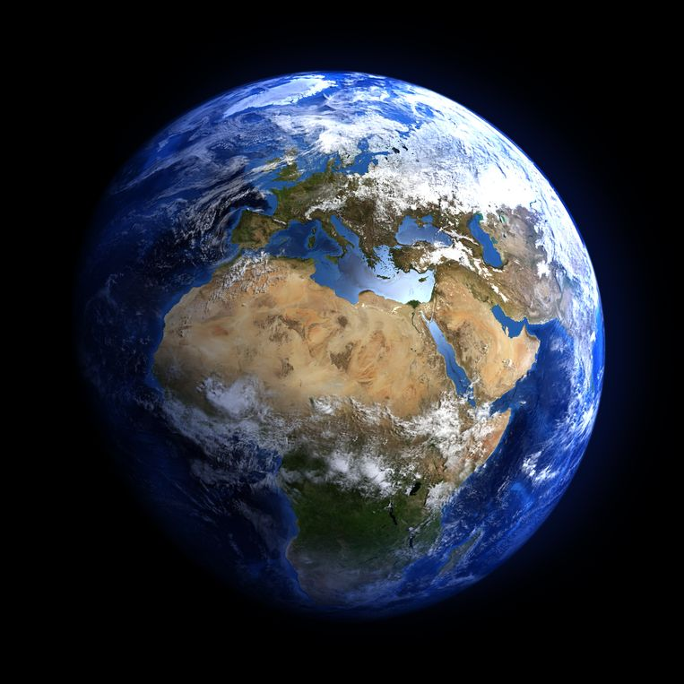
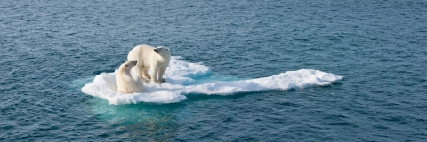
HET NUT VAN DE METINGEN
Temperatuur & vochtigheid → evolutie opvolgen
CO2 → temperatuur stijging
Lichtsterkte → eventuele uitbreiding

Slide 4
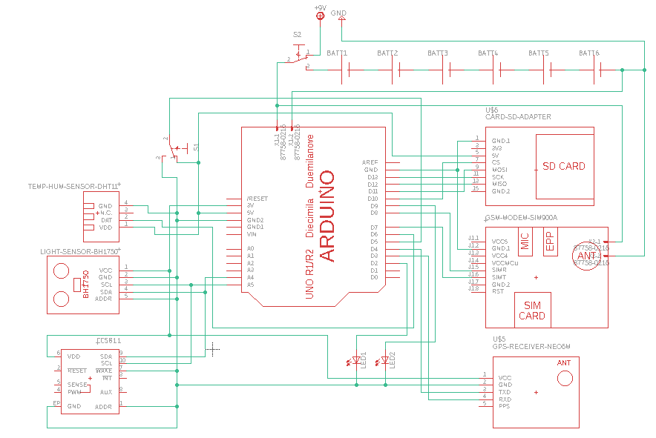
REALISATIE

Slide 5
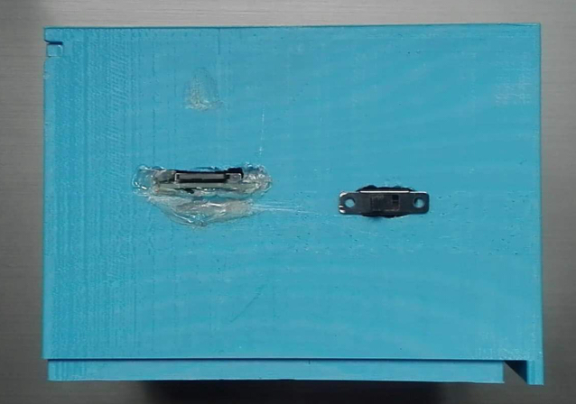
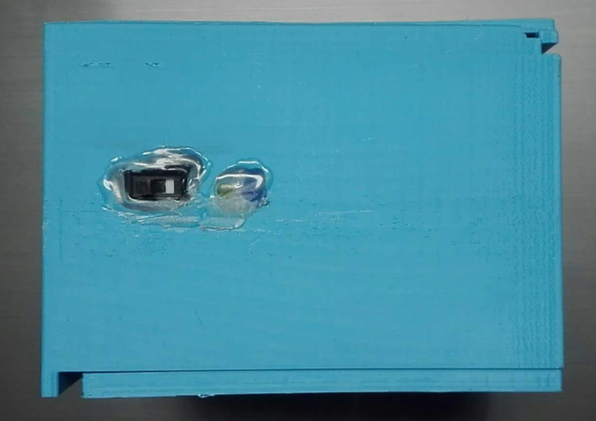
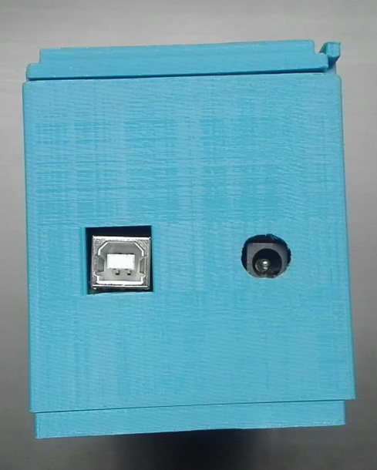
HET EINDRESULTAAT

Slide 6
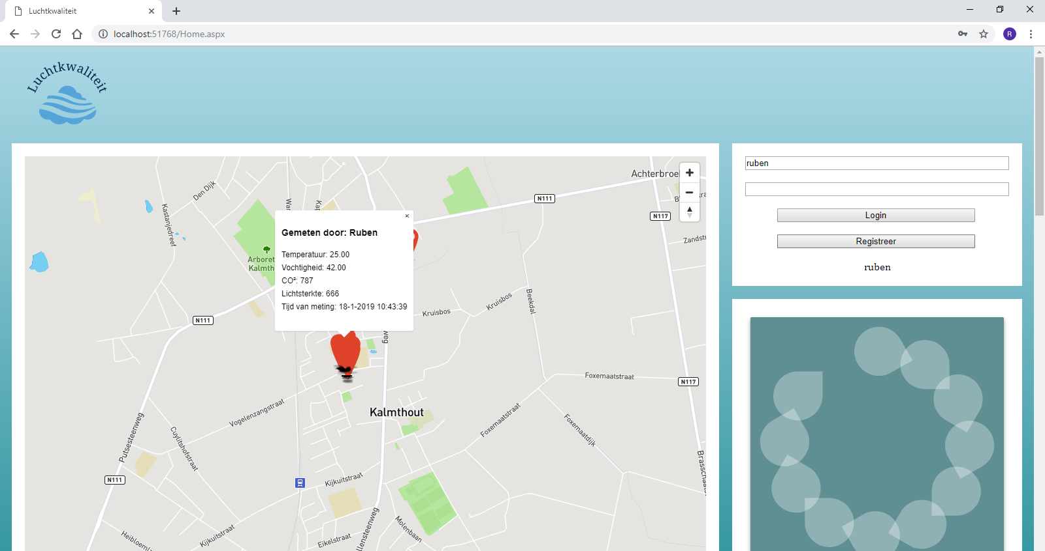
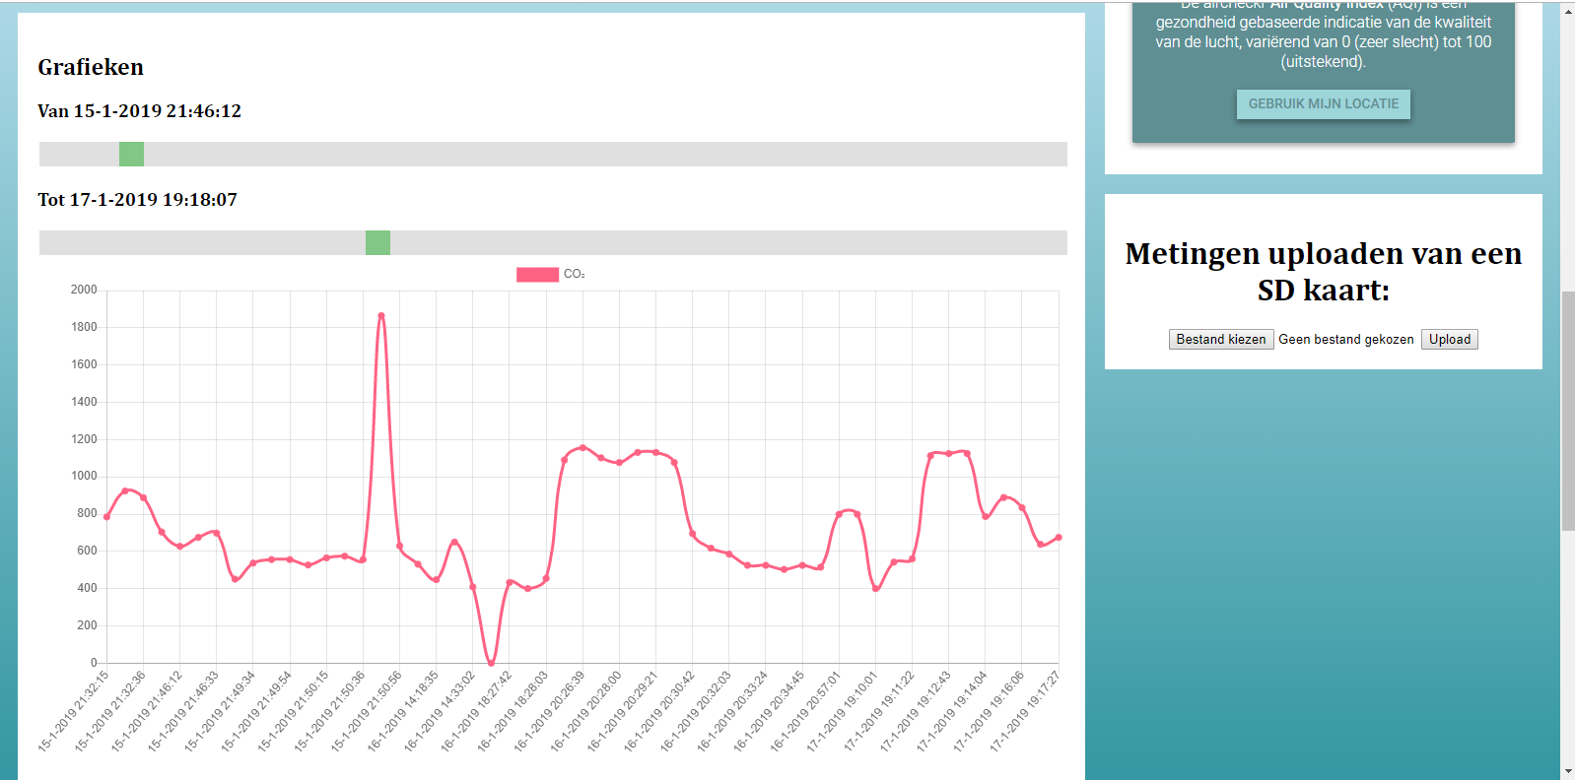

Slide 7

NIET BEREIKTE DOELSTELLINGEN
Hosten van de website

Slide 8




BIJGELEERD
Projectwerk
Nieuwe programmeertalen
Web development

